Slide 1
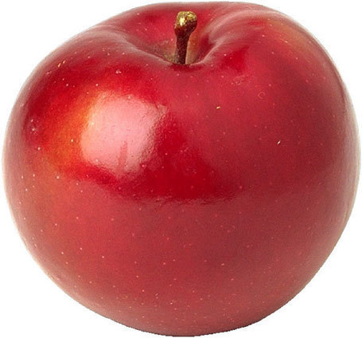
Переставьте яблоки от большего к меньшему!
Подготовила воспитатель
Яковлева Ю.В.

Slide 2
НЕ правильно(

Slide 4
НЕ правильно(

Slide 6
НЕ правильно(

Slide 8
НЕ правильно(

